Slide 1
CASE #8
각 경우 리포트

Slide 2
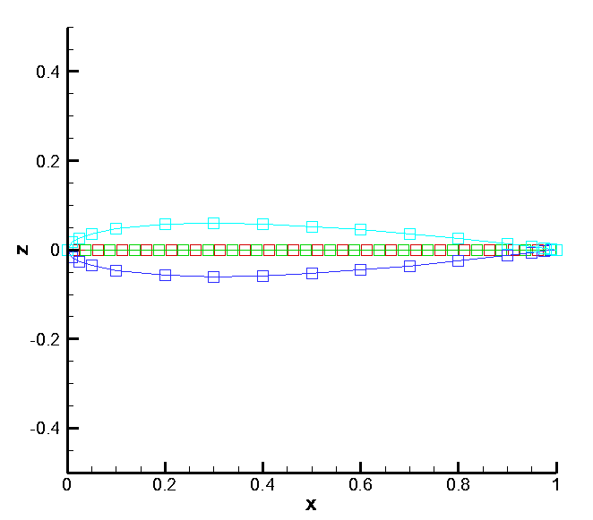
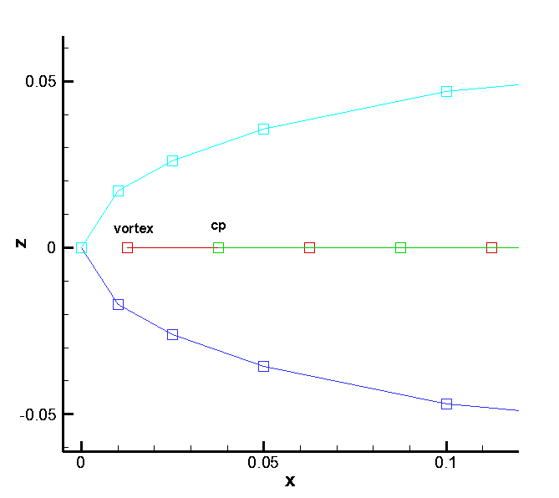
날개구성

Slide 3
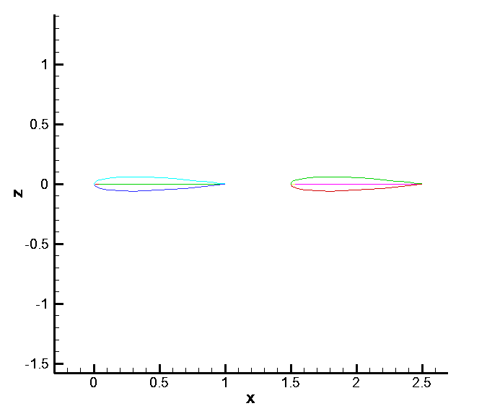
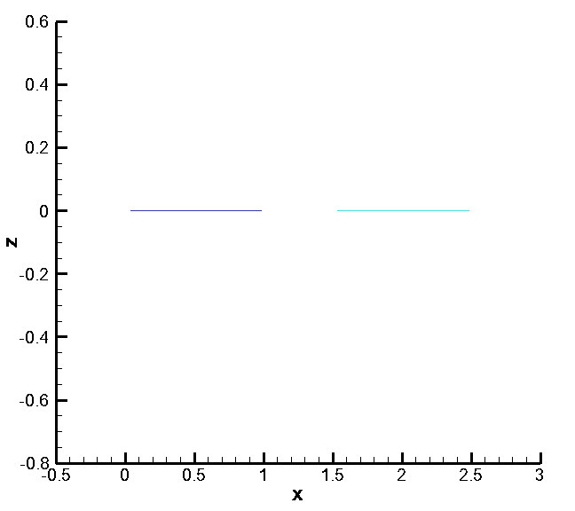
앞 날개 와 뒤 날개 각도 같은 경우 : 0도
앞 날개 와 뒤 날개 위치 차이: x좌표:0.5, y 좌표:0

Slide 4
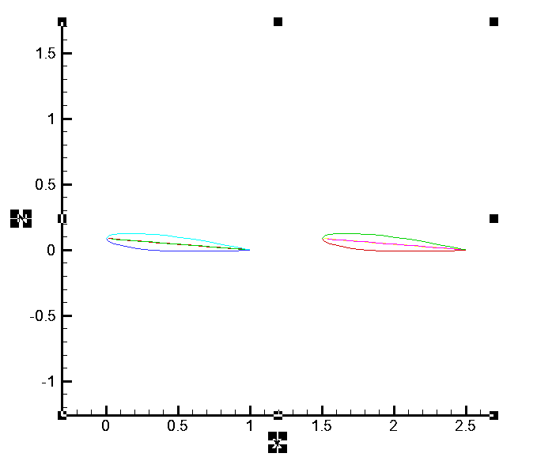
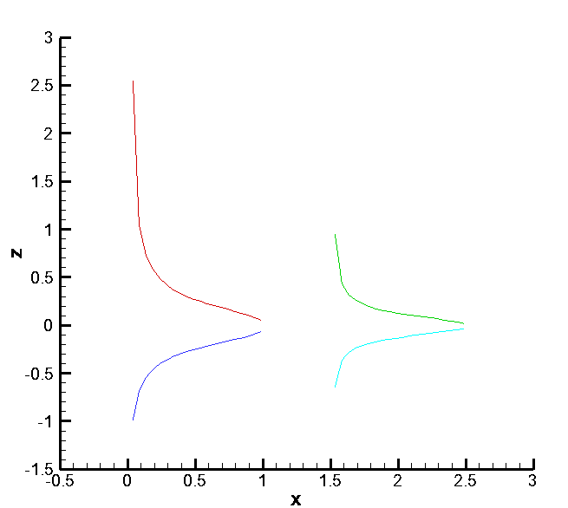
앞 날개 와 뒤 날개 각도 같은 경우 : 5도
앞 날개 와 뒤 날개 위치 차이: x좌표:0.5, y 좌표:0

Slide 5
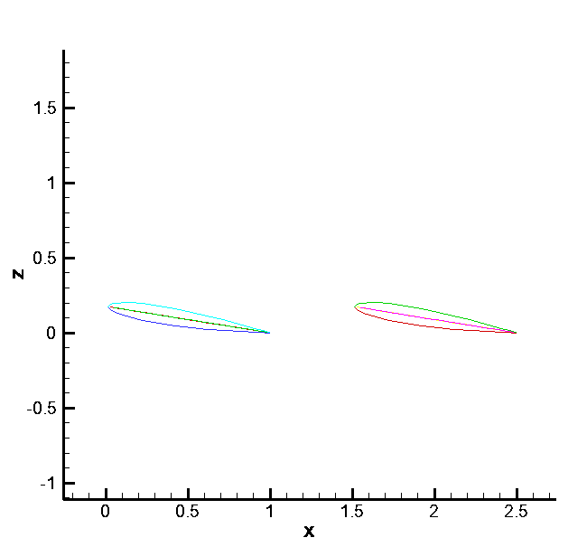
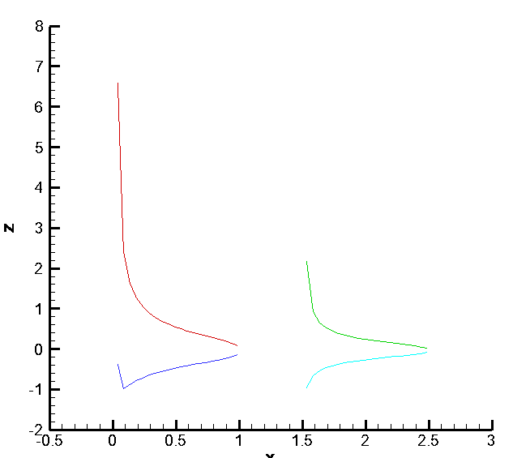
앞 날개 와 뒤 날개 각도 같은 경우 : 10도
앞 날개 와 뒤 날개 위치 차이: x좌표:0.5, y 좌표:0

Slide 6
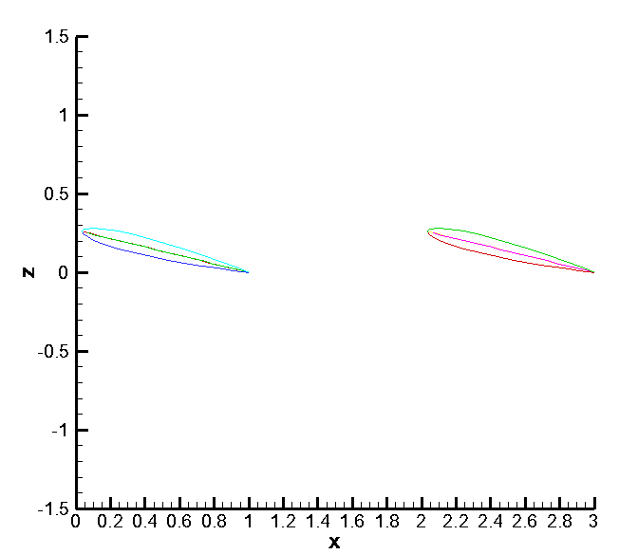
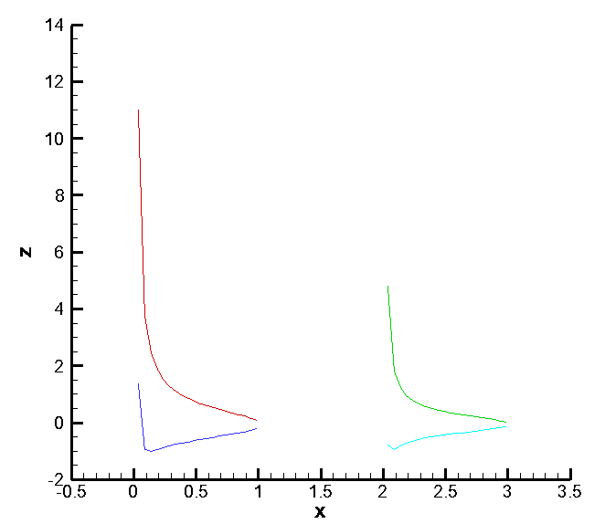
앞 날개 와 뒤 날개 각도 같은 경우 : 15도
앞 날개 와 뒤 날개 위치 차이: x좌표:1, y 좌표:0

Slide 7
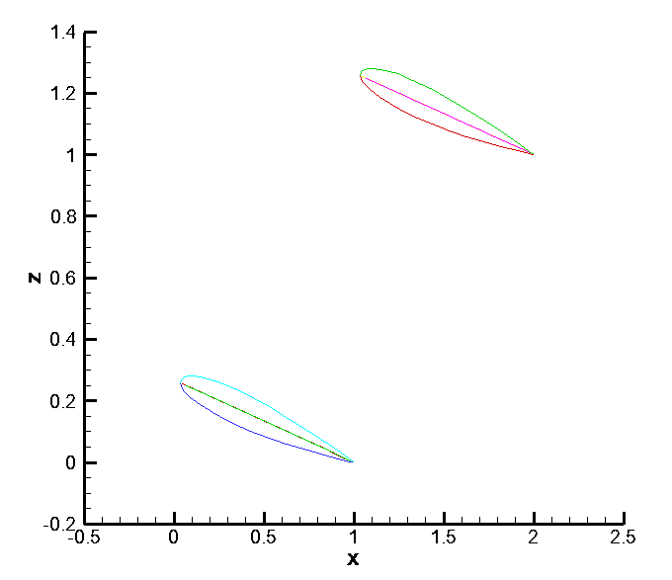
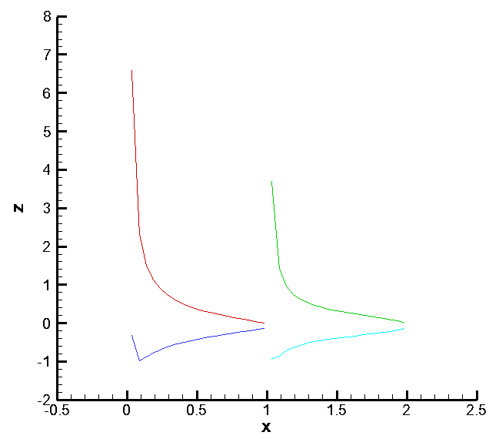
앞 날개 와 뒤 날개 각도 같은 경우 : 15도
앞 날개 와 뒤 날개 위치 차이: x좌표:0, y 좌표:1

Slide 8
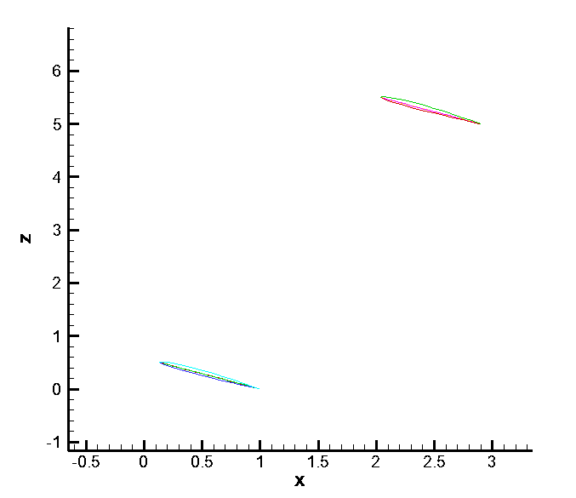
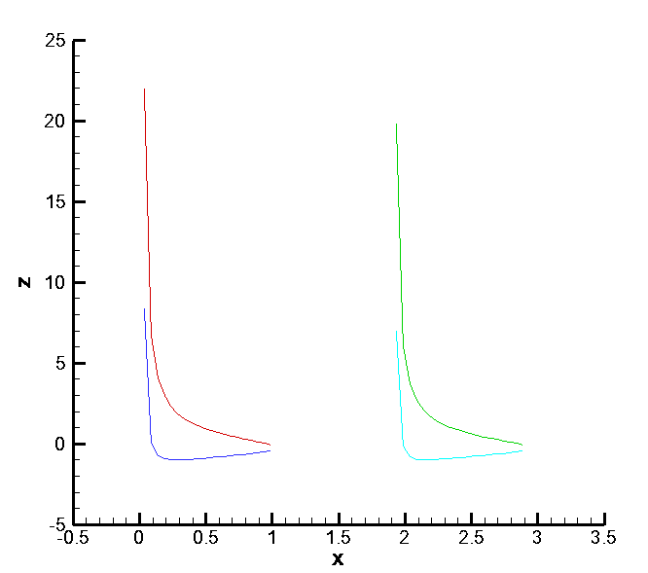
앞 날개 와 뒤 날개 각도 같은 경우: 30도
앞 날개 와 뒤 날개 위치 차이: x좌표:0.9, y 좌표:5

Slide 9
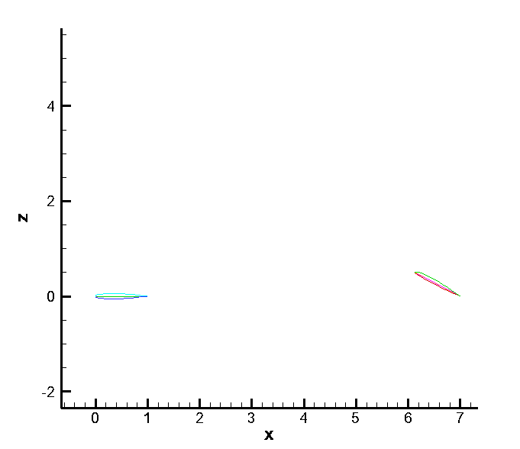
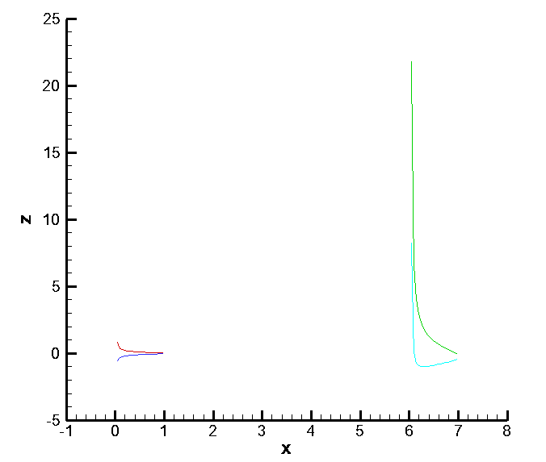
앞 날개 와 뒤 날개 각도 같은 않다: 앞: 0도 뒤: 30도
앞 날개 와 뒤 날개 위치 차이: x좌표:5, y 좌표:0

Slide 10
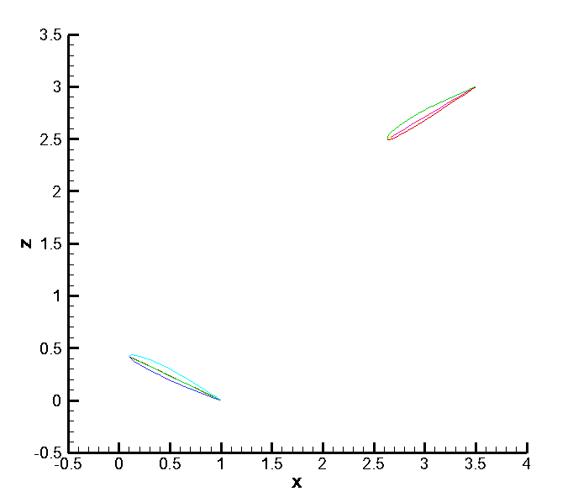
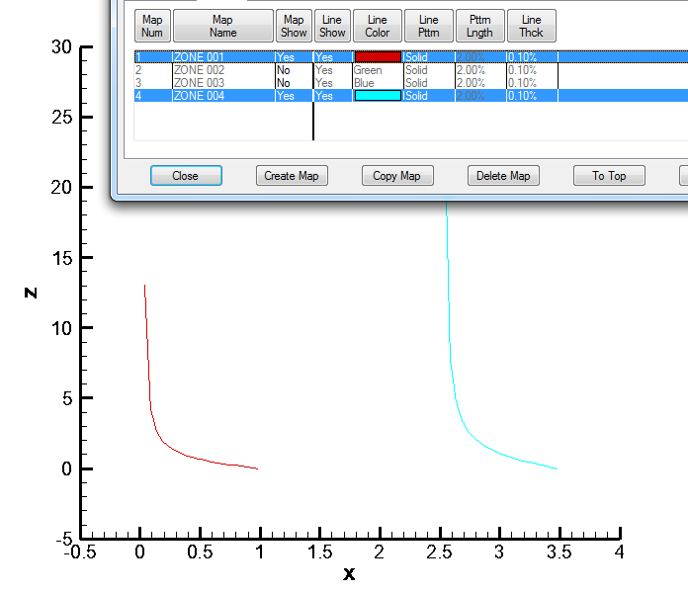
앞 날개 와 뒤 날개 각도 같은 않다: 앞: 25도 뒤: -30도
앞 날개 와 뒤 날개 위치 차이: x좌표:1.5, y 좌표:3

Slide 11
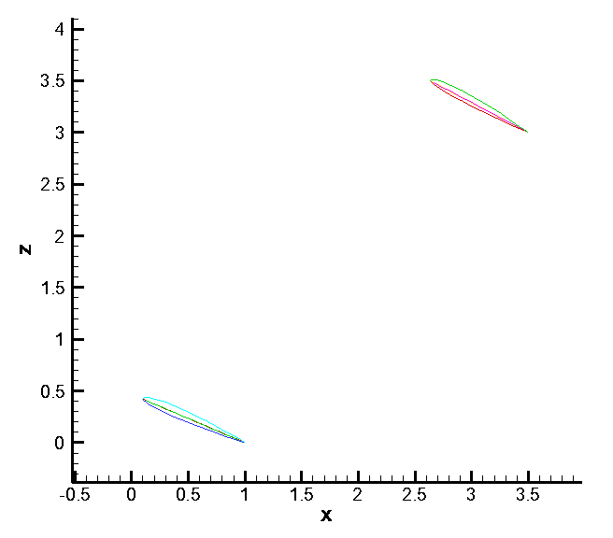
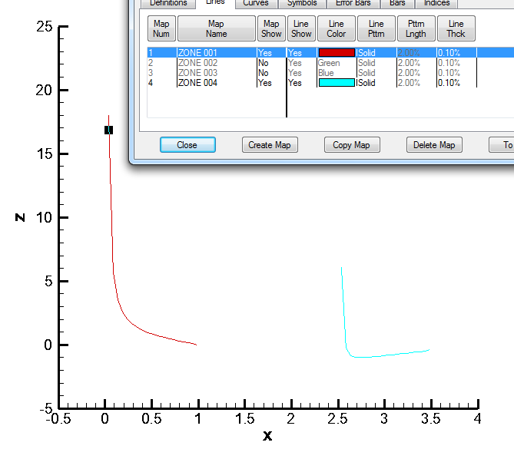
앞 날개 와 뒤 날개 각도 같은 않다: 앞: 25도 뒤: 30도
앞 날개 와 뒤 날개 위치 차이: x좌표:1.5, y 좌표:3

Slide 12
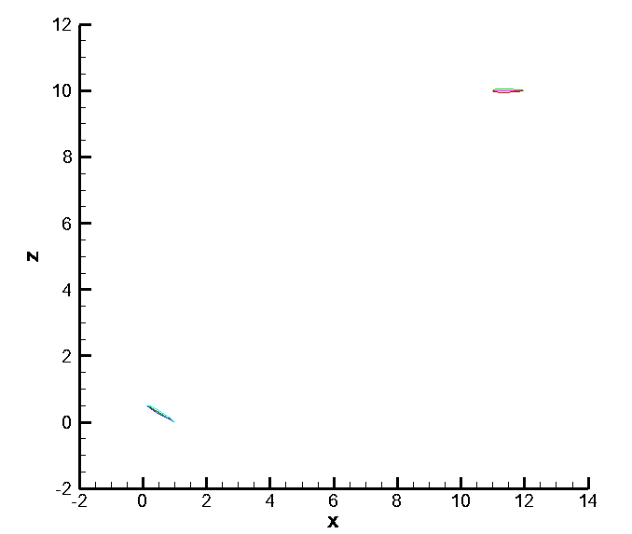
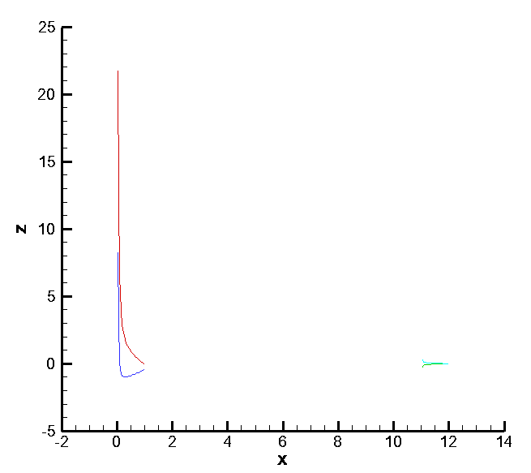
앞 날개 와 뒤 날개 각도 같은 않다: 앞: 30도 뒤: 0도
앞 날개 와 뒤 날개 위치 차이: x좌표:10, y 좌표:10

Slide 13
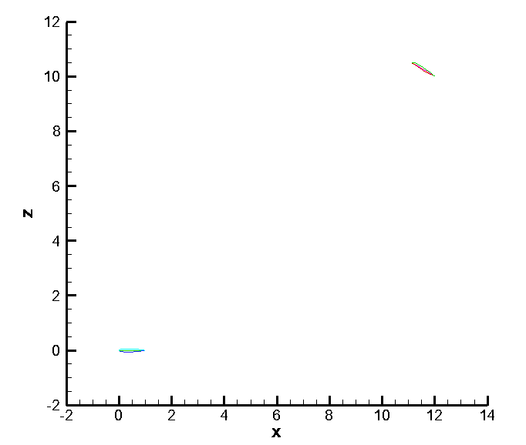
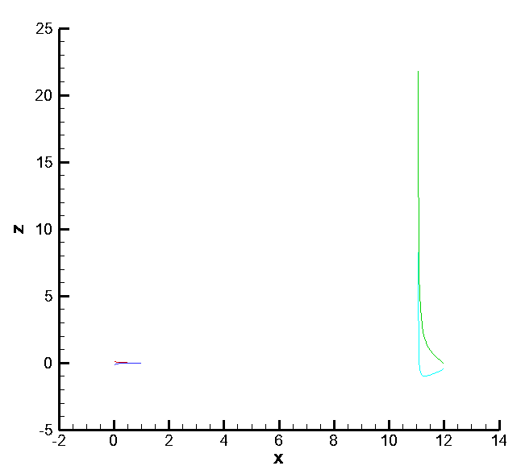
앞 날개 와 뒤 날개 각도 같은 않다: 앞: 0도 뒤: 30도
앞 날개 와 뒤 날개 위치 차이: x좌표:10, y 좌표:10

